Slide 1
第３課文法ノート
２０２2年、秋学期, 21G.S.55
相川

Slide 2
1. ~他には、~他にも、
Noun(名詞）の他には （Noun以外（は）)
Verb phrase(plain) 他には、
Often co-occur with WH-も+ Neg.
他に can be used independently.
  キムさんの他には、誰も韓国語が分かりません。
  日本語の他には、何も勉強しなかった。
  すしの他に、食べたい物がない！
  他に、何か質問（しつもん）がありますか。

Slide 3
日本では、日本語を勉強する他に、色々な名所に行きたいと思っている。
今日は、授業に出る他は、何も予定がない。
日本語には、くだけた話し方の他に、……
日本語の書き言葉には、「です・ます体」の他に、….
明日は、試験があるので、今晩は_______他（に）は何もしないつもりです。

Slide 4
2 (~と）同じぐらい・くらい
Nounと同じぐらい (about the same)
Cf. ぐらい vs. ごろ
(何時間ぐらい勉強しましたか。vs. 何時ごろ寝ましたか。）
日本の大きさは、どのぐらいです。
カリフォルニア州と同じぐらいです。
東京の物価(ぶっか)は、ニューヨークと同じぐらいだ。
私のアパートの広さは、この教室と同じぐらいだ。
(cf. ~と違う)

Slide 5
3. Noun + 型（がた） '~ style; type'
Noun+型
血液（けつえき）型は、何ですか。
A型、B型、AB型、O型
新型（しんがた）、旧型（きゅうがた）、大型（おおがた）、小型（こがた）
２０１３年型のトヨタカローラに乗っている。

Slide 6
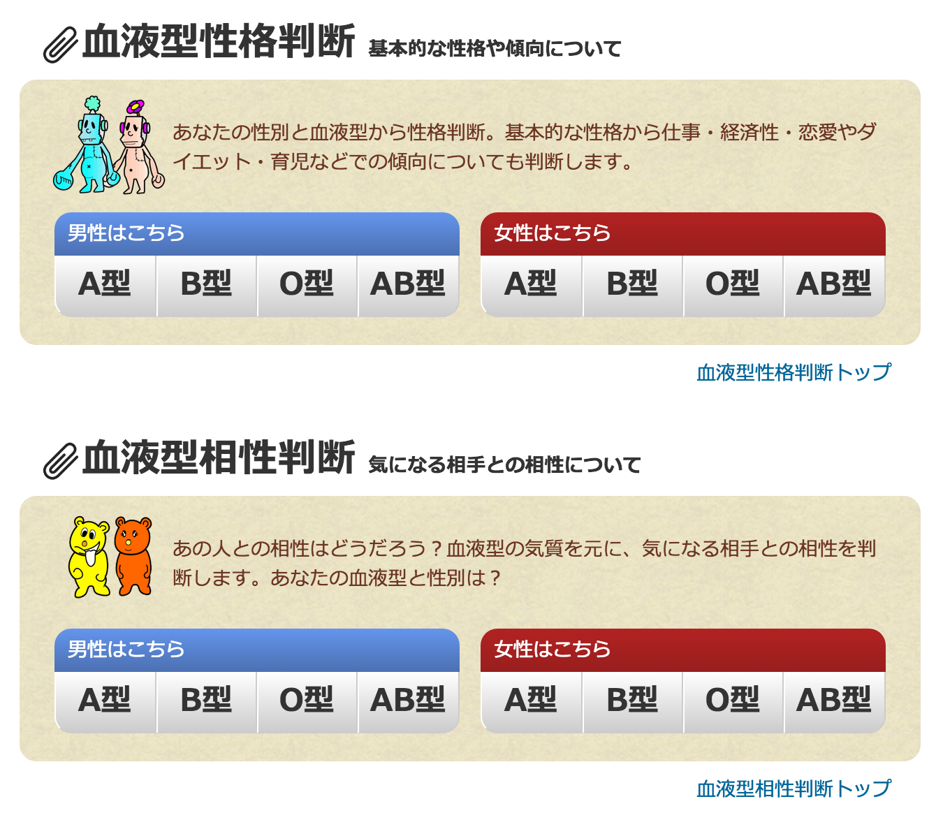
© source unknown. All rights reserved. This content is excluded from our Creative Commons license. For more information, see https://ocw.mit.edu/help/faq-fair-use/
Notes:
https://smartlog.jp/149249#S45146105

Slide 7
4. それに (in addition)
それに is to add a noun or a description/explanation; when adding a request/order/etc., use それから
早く宿題を出しなさい。{それから / それに} 部屋もそうじしなさい。
メールをだしてください。{それから / それに} 電話もかけてください。
てんぷら、お願いします。{それから / それに} とんかつもお願いします。(Both OK but それから is preferred)
そのクラスは、大変だ。{それから / それに} 宿題も多い。

Slide 8
5. (~の)なら (if~ <hypothetical conditions>)
Noun (MITの学生なら）
い-Adjective （忙しい（の）なら）
な-Adjective (大変なら）
Verb （日本に行く(の)なら）
MITの学生なら、…..が、ハーバードの学生には、…….
明日なら、大丈夫ですが、今日は、ちょっと…..
日本語なら、読めます。

Slide 9
p. 69
トムが行く(の)なら、私も行きます。
明日なら大丈夫です。
日本語なら読めます。
あの人が来る(の)なら、私は帰ります。
(cf.)
友達が迎えに来たら、私は帰ります。
本を{読むなら/(*) 読んだら}、電気をつけなさい。

Slide 10
たら vs. なら (復習)
What's the difference?
日本に行く時は、新しいiPhoneを買います。
日本に行ったら、新しいiPhoneを買います。
京都に行くなら、連絡してください。
京都に行ったら、連絡してください。

Slide 11
1a)* ９時になるなら、授業が始まります。
1b) ９時になったら、授業が始まります。
2a)* 図書館に行くなら、先生に会いました。
2a) 図書館に行ったら、先生に会いました。
3a) 日本に行くなら、JRパスを買っておいた方がいいですよ。
3b)* 日本に行ったら、JRパスを買っておいた方がいいですよ。

Slide 12
6. ~として
XはYで知られている/有名だ （X != Y）
京都は、＿＿＿＿＿＿＿＿＿
広島は、＿＿＿＿＿＿＿＿＿
静岡は、＿＿＿＿＿＿＿＿＿
MITは、＿＿＿＿＿＿＿＿＿
XはYとして知られている （X＝Y）
姫路城（ひめじじょう）は、日本で最も美しいお城の一つとして知られている。
東京は、日本の首都（しゅと）{で/として}知られている。

Slide 13
7. Verb-non-pastことになっている
“something has been decided and the result of that decision is still in effect”; often used to introduce rules and customs;
[ rule/custom/schedule/etc. ] ことになっている。
The decision has been made by someone else!
私の寮では、ペットをかってはいけないことになっている。
授業を休む時には、先生に連絡しなければならないことになっている。
日本の家では、_______________ことになっている。
日本語のクラスでは、________________ことになっている。
MITの寮では、＿＿＿＿＿＿＿＿＿＿＿ことになっている。

Slide 14
Cf. ~ことにしている
The subject of the sentence makes it a rule to do something; the subject of the sentence is the decision maker.
毎日、８時間寝ることにしている。
健康（けんこう）のために、どんなことをすることにしていますか。
日本語のクラスのために、________
日本語が早く話せるようになりたいので、_____

Slide 15
8. ~をしている；~をしたNoun
N１は、Adj + N2をしている。
Used to describe a feature of someone or something; N2 refers to a certain party or attribute of the person or thing.
ぞうは鼻（はな）が長い。(ぞうの鼻は長い）
ー＞ぞうは、長い鼻をしている。
ローラは、目が大きい。（ローラの目は、大きい。）
ー＞
よしこは、手がきれいだ。（よしこの手は、きれいだ。） ー＞
太郎は、足が長い。（太郎の足は、長い。）
ー＞
このロボットの形（かたち）は、犬のようだ。
ー＞

Slide 16
ローラの目は、大きい。ー＞
ローラは、大きい目をしている。
よしこの手は、きれいだ。ー＞
よしこは、きれいな手をしている。
彼の声は、きれいだ。ー＞
彼は、きれいな声をしている。
太郎の足は、長い。ー＞
太郎は、長い足をしている。
このロボットの形（かたち）は、犬のようだ。ー＞
このロボットは、犬のような形をしている。

Slide 17


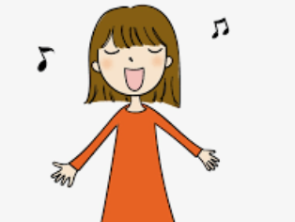

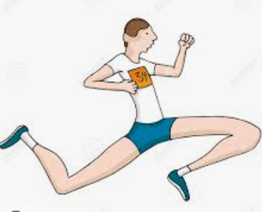
© source unknown. All rights reserved. This content is excluded from our Creative Commons license. For more information, see https://ocw.mit.edu/help/faq-fair-use/
Image by author on iStockphoto. All rights reserved. This content is excluded from our Creative Commons license. For more information, see https://ocw.mit.edu/help/faq-fair-use/
© source unknown. All rights reserved. This content is excluded from our Creative Commons license. For more information, see https://ocw.mit.edu/help/faq-fair-use/
まり
ぞう
© Adobe. All rights reserved. This content is excluded from our Creative Commons license. For more information, see https://ocw.mit.edu/help/faq-fair-use/
© source unknown. All rights reserved. This content is excluded from our Creative Commons license. For more information, see https://ocw.mit.edu/help/faq-fair-use/
よしこ
ジム
山田先生

Slide 18
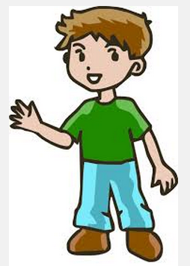
9. V−てくる；V−ていく
Basic distinction between くる vs. いく
© source unknown. All rights reserved. This content is excluded from our Creative Commons license. For more information, see https://ocw.mit.edu/help/faq-fair-use/
いく
くる
The location of a speaker at the time of the utterance

Slide 19
V−てくる=> (the present time point) =>V−ていく
V-te + くる
Action is directed toward the speaker
© source unknown. All rights reserved. This content is excluded from our Creative Commons license. For more information, see https://ocw.mit.edu/help/faq-fair-use/
V-te + いく
Action is directed away from the speaker
The time of the utterance

Slide 20
Action began in the past and is continuing in the present
４年間日本語を勉強してきました。
日本語の勉強が面白くなってきました。
Action that will continue from the present into the future
今学期は、毎日５つ新しい漢字を勉強していきます。
これからすずしくなっていくでしょう。

Slide 21
最近、暖かくなってきました。
「とびら」という新しい教科書（きょうかしょ）に
慣れてきました。
日本語の文法が面白くなってきました。
日本語で話すのが楽しくなってきました。

Slide 22
これから、だんだん＿＿＿＿＿でしょう。
（colder)
練習すれば、_____になっていくでしょう。
これから物価が＿＿＿＿かもしれません。
COVIDの感染者（かんせんしゃ）の数（かず）は、これから＿＿＿＿＿＿＿かもしれません。

Slide 23
10. Verb-non-pastことになった
（cf. Verb-non-pastことになっている)
“a situation has changed due to some external force (a decision made by someone other than the speaker).
来年から奨学金（しょうがくきん）がもらえることになった。
日本にある支社（ししゃ）で働くことになった。

Slide 24
Cf. Verb-non-pastことにした
The decision was made by the subject/the speaker.
来年日本に留学することにした。
日本の会社に就職（しゅうしょく）することにした。

Slide 25
11. V-non-past ように｛頼む/言う/お願いする…..}
Indirect request or command:
  Ask X to do such-and-such
  Tell X to do such-and-such
Direct :
  先生は、学生に「漢字を覚えなさい」と言いました。
  Indirect:
  先生は、学生に漢字を覚えるように言いました。

Slide 26
Direct
私は、友達に「お金をかしてください」と頼みました。
Indirect:
私は、友達にお金をかしてくれるように頼みました。
Direct:
両親は、私に「あまい物を食べすぎてはいけません」と言っています。
Indirect:
両親は、私にあまい物を食べすぎないように言っています。

Slide 27
Often, ~ ように pattern is used together with Passive
(例）
よしこさんが「宿題を手伝ってください」と頼みました（たのみました）。
ー＞私は、よしこさんに宿題を手伝うように頼まれました。
先生にもっと勉強するように言われました。
先生にうるさくしないように言われました。
子供の時、両親に_________________________
高校の時、先生に_________________________

Slide 28
12. V-te + Giving & Receiving Verbs
(‘would you do me a favor?’)
復習
辞書を見せていただけませんか。
くださいませんか。
もらえませんか。
くれませんか。
もらえない？
くれない？ etc.

Slide 29
相川先生がMISTIの推薦状（すいせんじょう）を書いた。
相川先生がMISTIの推薦状（すいせんじょう）を書いてくださった。
相川先生、MISTIの推薦状（すいせんじょう）を書いて、
ありがとうございました。
相川先生、MISTIの推薦状（すいせんじょう）を書いてくださって、
ありがとうございました。

Slide 30
13. Verb-non-past ようにする
V-non-past ようにする:
One’s conscious effort to do something for some purpose.
Differences among:
  〜ようにしている。(efforts) (~ように努力（どりょく）している）
  〜ことにしている。(habitual/rule)

Slide 31
寝る前に、アイスクリームを食べないようにしている。
寝る前に、アイスクリームを食べないことにしている。
寝る前に、アイスクリームを食べないことにした。
なるべく (“as much as possible”)
（アイスクリームは大好きだが）なるべく寝る前は、食べないようにしている。
（アイスクリームは大好きだが）なるべく寝る前は、食べないことにしている。

Slide 32
14. ~かな（あ）
Sentence-final particle;
Self-addressed question or a question addressed to the speaker’s in-group members
Casual speech only
クリスマスの休みは、何をしようかな？
MIT卒業したら、どうしようかな？
今晩のごはん、どうしようかな？コンビニのおべんとうでも食べようかな？
今晩、何しようかな？映画でも見に行こうかな？

Slide 33
15 なるべく
日本語のクラスでは、なるべく日本語で話してください。
敬語（けいご）をなるべく使った方がいい。
ダイエットしているから、なるべく________
健康（けんこう）のために、なるべく________
日本語が早く上手になりたいので、なるべく＿＿＿＿＿

Slide 34
16 ~ようとした{が、けど、ら、etc.}
V-volitional とした{が・けど・けれど}
‘tried to ~ but; was going to ~ but’
V-volitional としたら；とした時
‘when ~ was going to ~’
宿題をしようとしたが、友達が来たので、できなかった。
家を出ようとしたら、雨が降ってきた。
家を出ようとした時、雨が降ってきた。

Slide 35
16 ~ようとした{が、けど、ら、etc.}
V-volitional とした{が・けど・けれど}
‘tried to ~ but; was going to ~ but’
V-volitional としたら；とした時
‘when ~ was going to ~’
宿題をしようとしたが、友達が来たので、できなかった。
家を出ようとしたら、雨が降ってきた。
家を出ようとした時、雨が降ってきた。
ダメでした！

Slide 36
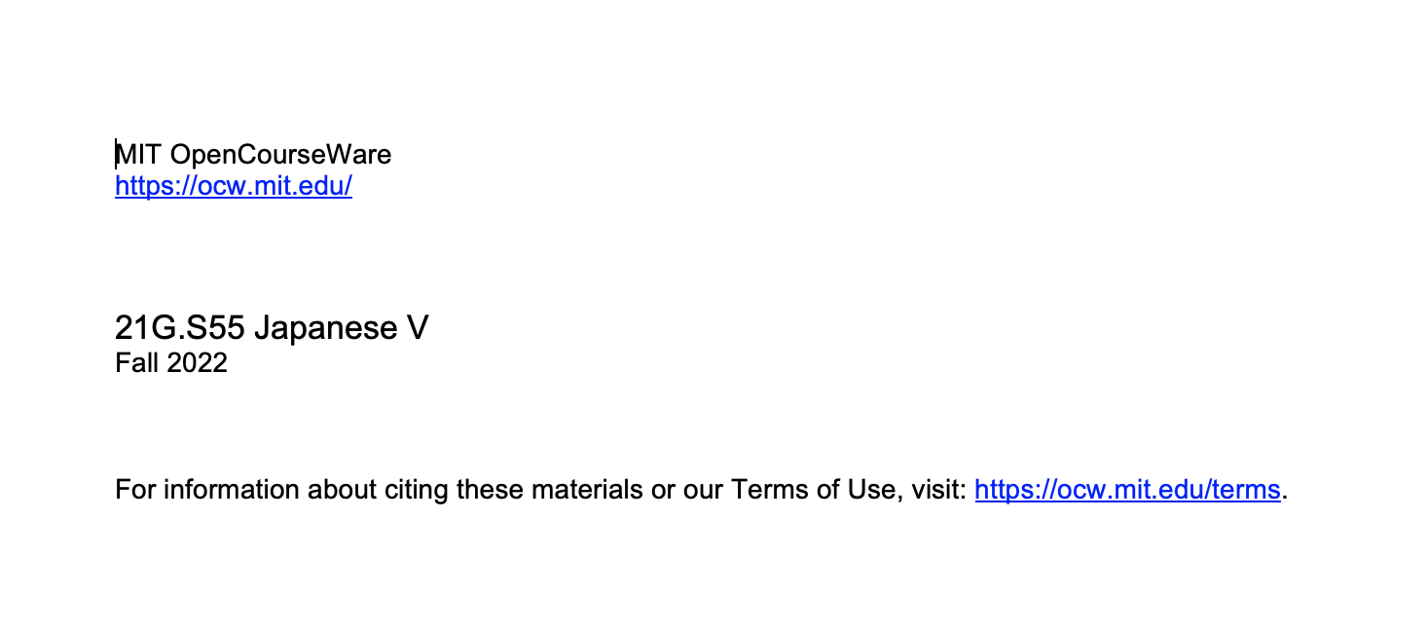

Slide 37
Cf. V-てみる vs. V−ようとする
あまりおいしくなさそうだったけど、食べてみました。
すしの作り方があまりよくわからなかったが、本を見ながら、作ってみた。
すしを作ろうとしたが、酢（す）がなかったので、代わりにてんぷらを作った。

